Slide 1
Cómo comenzar con la sostenibilidad Diapositivas de la lección
Energía y energías renovables

Slide 2
Resumen de la lección:
Comprensión esencial: Las fuentes de energía renovables son alternativas con bajas emisiones de carbono a los combustibles fósiles. Elegir opciones renovables que sean adecuadas para el lugar donde vivo puede ayudar a mi comunidad y al planeta.
Descubrir: ¿Cómo utilizamos la energía en nuestra comunidad?
Comprender: ¿Cuáles son las mejores opciones renovables para mi casa?
Actuar: ¿Cómo actuaremos para mejorar el uso de las energías renovables en nuestra comunidad?

Slide 3
Energía y energías renovables Descubrir
¿Cómo utilizamos la energía en nuestra comunidad?

Slide 4
Resumen de Descubrir
Objetivo de aprendizaje:
Podremos identificar diferentes fuentes de energía y analizar la situación energética de nuestra comunidad local.
Lectura de Descubrir (opcional): lectura de una página sobre las fuentes de energía, incluido un resumen de los combustibles fósiles y las fuentes de energía renovables.
Investigación de Descubrir: los estudiantes exploran más sobre las fortalezas y debilidades del uso personal y en la comunidad que dan a la energía. Las investigaciones opcionales en ciencias sociales permiten profundizar en el análisis.
Extensión de la investigación de Descubrir (opcional): los estudiantes pueden ampliar su aprendizaje considerando las oportunidades y amenazas energéticas para su comunidad y diseñando una comunicación con la que puedan compartir su aprendizaje de forma creativa.

Slide 5
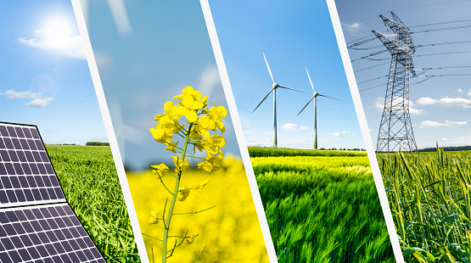
Lectura de Descubrir
Fuentes de energía
La energía es el motor de nuestras vidas. La utilizamos para hacer funcionar máquinas, iluminar, cocinar y viajar. Algunas fuentes de energía son combustibles fósiles, como el carbón, el petróleo y el gas. Aunque los combustibles fósiles pueden ser una fuente de energía fiable y a menudo asequible, su uso también crea problemas. Uno de los problemas es que la quema de combustibles fósiles para producir energía emite carbono a la atmósfera. El aumento de carbono en el aire atrapa el calor y provoca el calentamiento global. Otro problema de los combustibles fósiles es que solo existe una cantidad limitada en la Tierra.
Otras fuentes de energía, como la eólica y la solar, son renovables. Es poco probable que las fuentes de energía renovables se agoten en mucho tiempo o se sustituyan más rápido de lo que se utilizan.

Slide 6
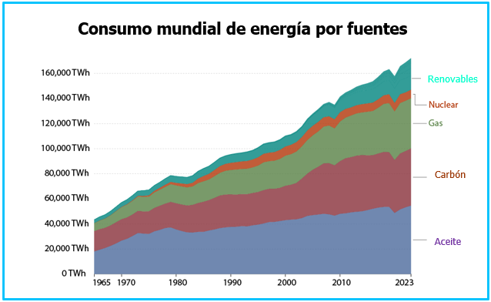
Lectura de Descubrir, diapositiva 2
Examina este gráfico sobre las fuentes de energía que utiliza la gente en todo el mundo. Compara los combustibles fósiles como petróleo, carbón y gas con otras fuentes de energía y responde a las preguntas en la siguiente diapositiva.

Slide 7
Lectura de Descubrir, diapositiva 3
Observa: ¿qué observas en las diferentes cantidades de fuentes de energía utilizadas y cómo han variado a lo largo del tiempo?
Piensa: ¿cuáles crees que son algunos de los problemas de nuestro consumo actual de energía?
Pregúntate: ¿qué piensas sobre cómo podríamos cambiar nuestro uso de los combustibles fósiles?

Slide 8
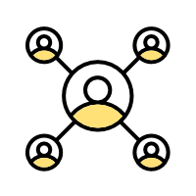
Lectura de Descubrir, diapositiva 4
A menudo, las personas saben de dónde procede la energía que consumen. Por ejemplo, si conducen un automóvil que utiliza gasolina, es posible que sepan que la energía procede del petróleo. Otras veces, puede que no lo sepan. Por ejemplo, muchas personas consumen electricidad pero puede que no sepan cómo la compañía eléctrica la genera.
Conexión con la comunidad: Enumera las actividades que realizas a diario y que requieren energía. Comparte tu lista con un compañero y marquen conjuntamente las fuentes de energía que conocen y las que no.

Slide 9
Investigación de Descubrir
¿Cómo utilizamos la energía en nuestra comunidad?
Las personas utilizan la energía para satisfacer necesidades tales como iluminar, calentar o enfriar el aire, mantener fríos los alimentos y calentar agua. Cada lugar tiene sus fortalezas y debilidades cuando se trata de la de energía. En algunos lugares hay problemas con la disponibilidad cuando no hay red eléctrica. Otros lugares sufren problemas de accesibilidad cuando la electricidad es demasiado costosa. En otros, tienen acceso a una energía económica, pero las fuentes que se utilizan para generarla habitualmente provocan mucha contaminación y calientan el clima.

Slide 10
Investigación de Descubrir, diapositiva 2
En equipo, tomen una hoja de papel o abran un documento en formato electrónico y divídanlo en cuatro casillas. Identifiquen las casillas como se indica a continuación. Esto se denomina análisis SWOT.
Recurso: Hoja de trabajo de análisis SWOT
Fortalezas | Debilidades
Oportunidades | Amenazas

Slide 11
Investigación de Descubrir, diapositiva 3
Empieza por rellenar lo que sabes sobre las fortalezas y debilidades de tu uso personal de la energía y del uso de la energía en tu comunidad. Por ejemplo, puede que tengas acceso a la electricidad las 24 horas del día. Anótalo como una fortaleza. Sin embargo, quizás la electricidad sea demasiado costosa para algunas personas. Anótalo como una debilidad. Puede que no tengas toda la información que deseas, y no pasa nada. Empieza por lo que ya sabes.

Slide 12
Investigación de Descubrir, diapositiva 4
Si tienes tiempo, elige una o varias formas de investigar más sobre la energía en tu comunidad. Elige entre:
Entrevista comunitaria: Elige a alguien de tu comunidad que sepa mucho sobre el modo en que la gente utiliza la energía y entrevístala.
Recurso: Diapositivas de instrucciones para la entrevista comunitaria
Observación de la energía en la comunidad: Observa el consumo energético de tu comunidad y anota tus observaciones.
Recurso: Diapositivas de observación de la energía en la comunidad
Añade la información recopilada a tus fortalezas y debilidades.

Slide 13
Extensión de Descubrir
¡Aplica lo aprendido a tu comunidad!
Es importante conocer las fortalezas y debilidades de tu comunidad. Sin embargo, el mundo que nos rodea está en constante cambio. La tecnología de las energías renovables, el cambio climático, la inteligencia artificial y los vehículos de conducción autónoma son solo algunos ejemplos de los cambios actuales. Es importante pensar en lo que quieres para el futuro y cómo planificarlo.

Slide 14
Extensión de Descubrir, diapositiva 2
Saca tu hoja de análisis de fortalezas, debilidades, oportunidades y amenazas (Strengths, Weaknesses, Opportunities, and Threats, SWOT) y recuerda las fortalezas y debilidades del uso de la energía en tu comunidad.
Con tu equipo, enumera en voz alta algunos cambios que creas que estén ocurriendo en tu comunidad o a nivel mundial.
Para cada cambio que indiques, intenta pensar de qué forma puede afectar al consumo de energía.
¿Cuáles son las posibles consecuencias positivas de este cambio? Enuméralas en tu sección Oportunidades.
¿Cuáles son las posibles consecuencias negativas de este cambio? Enuméralas en tu sección Amenazas.

Slide 15
Extensión de Descubrir, diapositiva 3
Examina tu hoja de análisis SWOT y piensa en lo que tu comunidad realmente necesita saber sobre su situación energética en el presente y en el futuro. Crea un modo que te permita transmitirles esa información. Por ejemplo, puedes crear un póster, una infografía, un ensayo breve, un anuncio de servicio público o cualquier otra cosa.

Slide 16
Extensión de Descubrir, diapositiva 4
Si puedes, difunde esa comunicación entre tu comunidad.
Examina la mood board (tabla de estados de ánimo) que figura a continuación.
Cuando piensas en la situación energética de tu comunidad en este momento, ¿cuál de los símbolos de la tabla de estados de ánimo muestra mejor cómo te sientes?
Cuando piensas en las oportunidades y amenazas para la situación energética en el futuro, ¿cuál de los símbolos de la tabla de estados de ánimo muestra mejor cómo te sientes?

Slide 17
Energía y energías renovables
¿Cuáles son las mejores opciones renovables para mi casa?

Slide 18
Resumen de Comprender
Objetivo de aprendizaje:
Seremos capaces de identificar, investigar y analizar una fuente de energía renovable que sea adecuada para nuestra comunidad.
Lectura de Comprender (opcional): lectura de una página sobre diferentes fuentes de energía renovables.
Investigación de Comprender: los estudiantes deciden sobre una posible fuente de energía renovable para su comunidad y luego eligen entre investigaciones relacionadas con la energía solar, eólica e hidroeléctrica para comprender mejor la fuente de energía.
Extensión de la investigación de Comprender (opcional): los estudiantes pueden ampliar su aprendizaje adoptando una perspectiva social, medioambiental, económica y ética en relación con la fuente de energía renovable que hayan elegido.

Slide 19
Lectura de Comprender
Cómo elegir una fuente de energía más sostenible
Elegir una fuente de energía puede depender de muchas cosas. A menudo es una combinación de tus prioridades (es decir, lo que es importante para ti) y de dónde te encuentras.
Las prioridades suelen se diferentes de una persona a otra. Las prioridades relacionadas con la energía suelen incluir algunas de las siguientes características de las fuentes de energía: son fiables (se pueden utilizar en todo momento), son asequibles, accesibles (las puede utilizar todo el mundo), son bajas en carbono (no añaden mucho dióxido de carbono al aire), son limpias (no crean contaminación cuando se accede a ellas o se utilizan), son renovables (no se pueden agotar) y son seguras.

Slide 20
Lectura de Comprender, diapositiva 2
La ubicación también influye en la elección de la energía. Si un lugar está cerca de muchas reservas de carbón, la gente podría pensar en la oportunidad de utilizar esos recursos. Si un lugar está cerca de una fuente de agua potente, la gente podría pensar en la oportunidad de la energía hidroeléctrica. Las mejores fuentes de energía renovable suelen depender de las características de un lugar y de lo que haya disponible en él. A continuación se describen brevemente algunas posibles fuentes de energía renovables.

Slide 21
Lectura de Comprender, diapositiva 3
Energía solar: convierte la energía luminosa del sol en electricidad mediante paneles solares.
Energía eólica: convierte el viento, o el movimiento del aire, en electricidad mediante un molino de viento o una turbina.
Energía hidráulica y oceánica: convierte en electricidad la energía del agua en movimiento, como la de un río o la de las mareas del océano.
Energía geotérmica: utiliza el calor del subsuelo para producir electricidad o calor.
Energía de los biocarburantes: utiliza la energía de los seres vivos, como la madera, las algas o la grasa o heces de los animales, para generar electricidad o producir calor.

Slide 22
Lectura de Comprender, diapositiva 4
Conexión con la comunidad: Piensa en las prioridades energéticas. ¿Cuáles son sus tres prioridades principales?
Piensa en las fuentes de energía renovables que podrían dar mejores resultados en tu localidad. ¿Cuáles crees que podrían ser posibles?

Slide 23
Investigación de Comprender
¿Cuáles son las mejores opciones renovables para mi casa?
No todas las fuentes de energía renovables funcionan bien en todos los lugares. Si en tu casa hace sol casi todos los días, la energía solar puede funcionar bien. Si en tu casa suele hacer mucho viento, la energía eólica puede trabajar bien. Si en tu casa tienes agua en circulación, la energía hidroeléctrica o la oceánica pueden ser la mejor alternativa. Si vives cerca de un punto caliente geotérmico, por ejemplo cerca de fuentes termales o volcanes, la energía geotérmica puede ser una buena opción. Si dispones de muchos recursos de biocombustible, como restos de madera, algas o heces de animales, entonces la energía del biocombustible puede dar buenos resultados.

Slide 24
Investigación de Comprender, diapositiva 2
En grupo, piensen en el lugar donde viven. ¿Cuáles son las características del entorno que los rodea? Por ejemplo, ¿tiene mucho sol, viento, agua que fluye, un océano, volcanes u otras características?
Analicen cada tipo de energía renovable: solar, eólica, hidroeléctrica u oceánica, geotérmica y biocombustible.
¿Cómo creen que encajaría o no cada una de las energías renovables con las características y recursos de su lugar?

Slide 25
Investigación de Comprender, diapositiva 3
Elijan. Escojan una o varias de estas investigaciones para explorar diferentes opciones de energías renovables.
a. investigación sobre energía solar
Recurso: Diapositivas de la investigación sobre la energía solar
b. investigación sobre la energía eólica
Recurso: Diapositivas de la investigación sobre la energía eólica
c. investigación sobre hidroeléctrica
Recurso: Diapositivas de la investigación sobre la energía hidroeléctrica

Slide 26
Investigación de Comprender, diapositiva 4
Después de la investigación, debatan en grupo:
Basado en lo que han aprendido, ¿qué energías renovables podrían funcionar en su zona?
¿Hay otros aspectos que creen que la gente debería tener en cuenta a la hora de decidirse por una fuente de energía renovable?
Si tienen la hoja de trabajo del análisis SWOT de la actividad Descubrir, sáquenla y examínenla. ¿Cómo creen que las energías renovables que han identificado podrían ayudar a su comunidad a aprovechar algunas oportunidades o minimizar algunas amenazas?

Slide 27
Extensión de la investigación de Comprender
¡Investiga más!
Cuando una comunidad o grupo decide empezar a utilizar una fuente de energía diferente, hay muchos puntos de vista, o perspectivas, que sopesar. Las perspectivas que explorarás ahora son la social, la medioambiental, la económica y la ética. Las personas que utilizan diferentes perspectivas creen que es más importante tener en cuenta diferentes partes del sistema de la comunidad. Las cuatro perspectivas sobre las que reflexionarás son la social, la medioambiental, la económica y la ética. Equilibrar estas perspectivas es importante si queremos que algo sea sostenible, o capaz de funcionar durante mucho tiempo.

Slide 28
Extensión de la investigación de Comprender, diapositiva 2
En grupo, elijan la fuente de energía renovable que crean que puede ser la mejor opción para su comunidad.
Divide a tu grupo en cuatro grupos más pequeños y asigna a cada uno de ellos una perspectiva: social, medioambiental, económica o ética.
En grupos pequeños, saquen una hoja de papel o utilicen una parte de la pizarra de clase para anotar sus ideas

Slide 29
Extensión de la investigación de Comprender, diapositiva 3
y utilicen sus propios conocimientos para responder a las preguntas desde su perspectiva. Si tienen tiempo, también pueden investigar más.
Recurso: Diapositivas sobre perspectivas de la investigación
Social: ¿En qué medida ayuda o perjudica esta fuente de energía renovable a la salud, el bienestar, la educación o las interacciones sociales entre las personas? Por ejemplo, ¿hace a las personas más sana al disminuir la contaminación atmosférica o le quita espacios comunitarios?
Medioambiental: ¿Cómo ayuda o perjudica esta fuente de energía renovable al mundo natural? Por ejemplo, ¿protege los hábitats o perjudica a los seres vivos?
Económica: ¿Cómo ayuda o perjudica esta fuente de energía renovable a la situación económica? Por ejemplo, ¿crea puestos de trabajo o cuesta mucho dinero?
Ética: ¿De qué manera esta fuente de energía renovable hace que tu comunidad sea más o menos justa? Por ejemplo, ¿ayuda a proporcionar acceso a la energía a más personas o aumenta la desigualdad entre ellas?

Slide 30
Extensión de la investigación de Comprender, diapositiva 4
Coloca tus trabajos en tu espacio de aprendizaje y examínalos.
Debatan en equipo. Sostenible significa un planteamiento que equilibre las distintas perspectivas y pueda seguir dando resultados durante mucho tiempo. ¿Crees que esta fuente de energía renovable podría ser sostenible para tu comunidad?

Slide 31
Energía y energías renovables Actuar
¿Cómo actuaremos para mejorar el uso de las energías renovables en nuestra comunidad?

Slide 32
Resumen de Actuar
Objetivo de aprendizaje:
Aplicaremos lo aprendido eligiendo y poniendo en práctica acciones para avanzar hacia fuentes de energía más renovables.
Lectura de Actuar (opcional): lectura de una página del Dr. Kiron Neale, experto en la materia, que comparte información sobre las comunidades y el cambio a fuentes de energía sostenibles.
Investigación de Actuar: una actividad en la que los estudiantes crean consenso en torno a una acción de grupo y completan un Plan de Acción detallado.
Extensión de la investigación de Actuar (opcional): los estudiantes ponen en práctica su Plan de Acción y evalúan cuál de las guías de Smithsonian Science for Global Goals podría apoyar mejor sus áreas de interés adicionales.

Slide 33
Lectura de Actuar
Transición a la energía sostenible
Te presento al Dr. Kiron Neale. Kiron (pronunciado KY-ron) es ingeniero de soluciones en una empresa especializada en energía sostenible. Es uno de los muchos expertos de todo el mundo que trabajan con las comunidades para tomar decisiones sobre su futuro energético. He aquí sus reflexiones.
“Hay cosas que son necesidades básicas, como la comida, la ropa y la vivienda. La energía es otra de esas necesidades básicas. Utilizar fuentes de energía sostenibles puede ayudar a reducir las emisiones que causan el cambio climático. Pero no se trata solo de emisiones”.

Slide 34
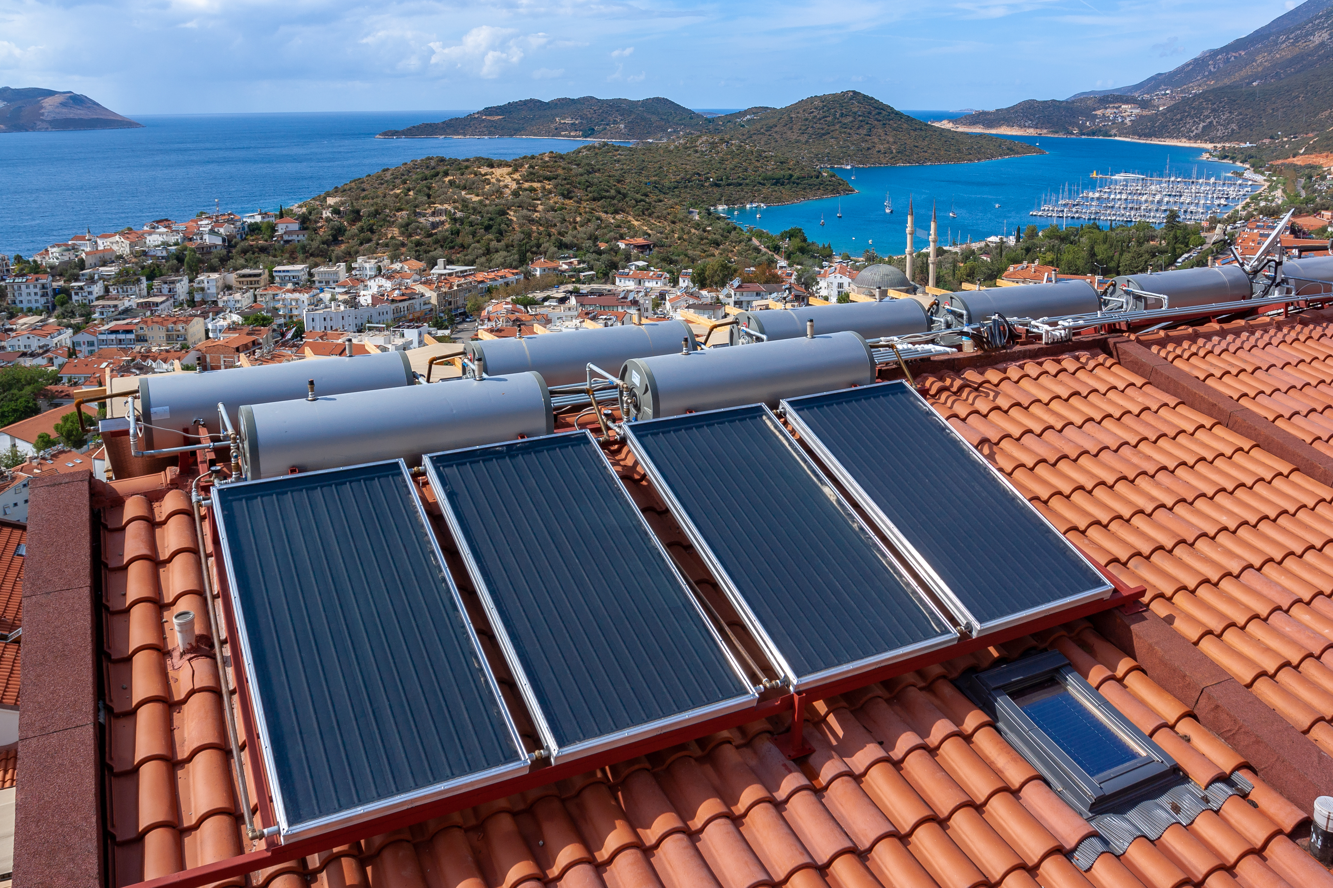
Lectura de Actuar, diapositiva 2
"Al pensar en una transición hacia la energía sostenible, no se trata solo de pasar a las renovables. Realmente se trata de pensar: ¿Cuáles son las fuentes de energía que utilizamos? ¿Qué significa esto para nuestra comunidad? ¿Cómo podemos tomar medidas a nivel local para asegurarnos de que utilizamos la energía de forma responsable, eficiente y sostenible a largo plazo?"

Slide 35
Lectura de Actuar, diapositiva 3
"Lo que me interesa al fin y al cabo es la perspectiva individual de las personas. Si alguien está compartiendo conmigo su experiencia vivida dentro de una cultura, me gusta escuchar y empatizar con su experiencia, porque no es necesariamente mi vida cultural o mi punto de vista".
"Cuando la gente piensa en pasarse a la energía sostenible, la mayoría se preocupa por la economía. Quizá se pregunten: "¿Cómo afectará esta transición a mi billetera?” Pero la gente también quiere más información para entender lo que hace realmente esta nueva tecnología. Es importante dar a la gente la información que necesita sobre energías sostenibles como la solar. Quieres que la gente pase de simplemente estar al tanto de la energía sostenible a sentirse lo suficientemente cómoda como para invertir en ella".

Slide 36
Lectura de Actuar, diapositiva 4
Conexión con la comunidad: ¿Qué tipo de información crees que necesitaría tu comunidad antes de sentirse lo suficientemente cómoda como para invertir en energías renovables?

Slide 37
Investigación de Actuar
¿Cómo actuaremos para mejorar el uso de las energías renovables en nuestra comunidad?
Ahora te prepararás para actuar. El primer paso hacia la acción es decidir qué problema quieres resolver y qué acción quieres emprender para solucionarlo. Entonces podrás planificar cuándo y cómo actuarás.
Decide con tu grupo el problema que quieres ayudar a resolver. Podría tratarse de un problema como la falta de conocimiento sobre las opciones de energías renovables que podrían ser adecuadas para tu comunidad. O podría ser un problema sobre cómo cambiar a fuentes de energía más renovables. O podría ser otro problema que hayas detectado. Anota el problema en la hoja de trabajo del planificador de acciones o en otro papel. Recurso: Hoja de trabajo del planificador de acciones.
Con ayuda de la hoja de trabajo o un papel, elabora una lista de las acciones que se te ocurran que puedan ayudar a resolver el problema. Por ejemplo, tal vez quieras iniciar una campaña de educación sobre energías renovables en tu comunidad. Tal vez quiera reunirte con un responsable de la toma de decisiones para hablar del cambio a fuentes de energía renovables.

Slide 38
Investigación de Actuar, diapositiva 2
Escribe las fortalezas que tiene tu grupo y cómo podrían utilizarse para mejorar la situación energética de tu comunidad. Por ejemplo:
¿Los miembros de tu grupo pertenecen a algún grupo con el que se podrían comunicar?
¿Los miembros de tu grupo tienen algún talento especial, como el arte o la música, que pueda ser útil para captar la atención de la gente?
¿Los miembros de tu grupo están interesados en la ciencia y la ingeniería o en otras formas que permitan encontrar soluciones innovadoras?
¿Los miembros del grupo tienen buenas habilidades de planificación u organización?

Slide 39
Investigación de Actuar, diapositiva 3
Elige una acción basada en las fortalezas de tu grupo.
Anota tus ideas para planificar tu acción. Asegúrate de pensar en:
¿Qué tendrás que hacer?
¿Cómo puedes asegurarte de que todos los miembros de tu grupo están incluidos?
¿Hay otras personas que necesitas que te ayuden o te den su permiso?
¿Dónde tendrá lugar tu acción?
¿Qué materiales necesitarás?
¿Para qué retos debes estar preparado?

Slide 40
Investigación de Actuar, diapositiva 4
Enumera en orden cada paso que debas dar para completar esta acción.
Asigna a cada persona de tu grupo uno o varios pasos.
¡Enhorabuena, ya has planificado tu acción!

Slide 41
Extensión de la investigación de Actuar
¡Elige tu camino!
¡Ha llegado el momento de actuar! Puedes utilizar todo lo que has aprendido para dar el primer paso hacia un uso más sostenible de la energía en tu comunidad.
Con tus compañeros de equipo, pon en práctica tu Plan de Acción. Esto puede llevar algún tiempo. Cuando hayas terminado, regresa y completa esta actividad.
Piensa en silencio en la acción que has llevado a cabo.
¿Qué salió bien?
¿Qué crees que podría haber salido mejor?
¿Qué cambios introducirías en tu acción si tuvieras que repetirla?

Slide 42
Extensión de la investigación de Actuar, diapositiva 2
¡Decide de qué forma quieres aprender más! Las guías de investigación comunitaria que aquí se enumeran pueden servir de ayuda para explorar distintos temas. ¿Qué temas te interesan más?
Explora más sobre las diferentes fuentes de energía y sus usos.
Explora más sobre las formas en que se usa la energía en una comunidad sostenible.
Explora cómo las energías renovables pueden desempeñar un papel en la acción por el clima.
En grupo, elijan una guía que les gustaría utilizar y empiecen a explorar juntos.

Slide 43
Extensión de la investigación de Actuar, diapositiva 3
Tabla de estados de ánimo
¿Qué opinas de un futuro energético sostenible para tu comunidad?

Slide 44
Glosario
Energía de biocarburantes: fuente de energía que utiliza la energía de los seres vivos, como la madera, las algas o las heces de los animales, para generar electricidad o calor.
Emisiones: gases de efecto invernadero liberados a la atmósfera por la quema de combustibles fósiles.
Combustible fósil: fuente de energía como el carbón, el petróleo o el gas natural que procede de los restos fosilizados de plantas y animales.
Energía geotérmica: fuente de energía que utiliza el calor del subsuelo para producir electricidad o calor.

Slide 45
Glosario, diapositiva 2
Energía hidroeléctrica y oceánica: fuente de energía que convierte en electricidad la energía del agua en movimiento, como la de un río o la de las mareas del océano.
Prioridades: lo que es importante para ti y el lugar donde vives.
Energías renovables: electricidad producida a partir de materiales que se reponen fácilmente o sistemas naturales en curso.
Energía solar: fuente de energía que convierte la energía luminosa del sol en electricidad mediante paneles solares.

Slide 46
Glosario, diapositiva 3
Sostenible: un enfoque que equilibra diferentes perspectivas y que puede seguir funcionando durante mucho tiempo.
Energía eólica: fuente de energía que convierte el viento, o el movimiento del aire, en electricidad mediante un molino de viento o una turbina.

